Slide 1

주제
주제
주제
발표자
4조
발표일자
2021-12-09

Slide 2





1
픽률 – 챔피언 특성
2
픽률 - 5대 특성
3
픽률 - 난이도
4
Q & A

Slide 3
1
티어-포지션별 픽률과 상관관계가 높은 챔피언 특성
탑에서 픽률과 상관관계가 높은 챔피언 특성 Top5
파이 차트 자리입니당

Slide 4








1
티어-포지션별 픽률과 상관관계가 높은 챔피언 특성
탑에서 픽률과 상관관계가 높은 챔피언 특성 Top5
아이언 | mp | armorperlevel | mpregenperlevel | attackdamageperlevel | armor
브론즈 | attackdamage_18 | attackdamageperlevel | attackrange | mpregenperlevel | spellblockperlevel
실버 | attackdamage_18 | attackdamageperlevel | attackrange | spellblockperlevel | attackdamage
골드 | attackdamage_18 | attackdamageperlevel | attackrange | style | style
플래티넘 | attackdamage_18 | attackdamageperlevel | attackrange | style | attackdamage
다이아 | style | mobility | attackdamageperlevel | difficulty | attackdamage_18
마스터 이상 | style | mp | mobility | attackdamageperlevel | attackdamage_18
다이아+ 구간에서 하위티어에서 보이지 않던 기동성 특성이
브론즈 – 플래티넘 구간의 특성 분포가 거의 동일한 것으로 보아 챔프 폭이 비슷한 것으로 예상

Slide 5
1
티어-포지션별 픽률과 상관관계가 높은 챔피언 특성
정글에서 픽률과 상관관계가 높은 챔피언 특성 Top5
파이 차트 자리입니당

Slide 6
1
티어-포지션별 픽률과 상관관계가 높은 챔피언 특성
정글에서 픽률과 상관관계가 높은 챔피언 특성 Top5
아이언 | style | mobility | durability | damage | mp_18
브론즈 | mp_18 | mp | movespeed | spellblock | damage
실버 | mp | movespeed | mpregen | mp_18 | damage
골드 | mpregen | mobility | mpregen_18 | damage | mp
플래티넘 | mpregen | mobility | mpregen_18 | difficulty | damage
다이아 | mobility | mpregen | difficulty | attackspeed | damage
마스터 이상 | attackspeedperlevel | attackdamage_18 | damage | attackdamageperlevel | difficulty
마나와 관련된 특성이 상위권을 차지하는 것으로 보아 스킬을 통한 쾌적한 정글링을 위함
모든 라인을 드나드는 특성이 있는 라인인 만큼 기동성과 관련된 특성들이 전체적으로 나타남
마스터+ 구간은 캐리라인을 잡을 수 있는 데미지와 관련된 특성들이 상위 5개 항목을 차지

Slide 7
1
티어-포지션별 픽률과 상관관계가 높은 챔피언 특성
미드에서 픽률과 상관관계가 높은 챔피언 특성 Top5
파이 차트 자리입니당

Slide 8
1
티어-포지션별 픽률과 상관관계가 높은 챔피언 특성
미드에서 픽률과 상관관계가 높은 챔피언 특성 Top5
아이언 | mobility | movespeed | spellblock_18 | spellblockperlevel | mpregenperlevel
브론즈 | mobility | difficulty | hpperlevel | hpregen_18 | mpperlevel
실버 | mobility | difficulty | hpperlevel | armor | hp_18
골드 | mobility | difficulty | hpperlevel | armor | hp_18
플래티넘 | mobility | difficulty | hpperlevel | hp_18 | armor
다이아 | difficulty | mobility | hpperlevel | hpregen_18 | hp_18
마스터 이상 | movespeed | hpperlevel | hp_18 | mobility | attackspeed
타 라인과
탑, 바텀에 로밍을 통해 영향을 미치는 라인인 만큼 기동성 관련 특성이 상위권을 차지

Slide 9
1
티어-포지션별 픽률과 상관관계가 높은 챔피언 특성
원딜에서 픽률과 상관관계가 높은 챔피언 특성 Top5
파이 차트 자리입니당

Slide 10
1
티어-포지션별 픽률과 상관관계가 높은 챔피언 특성
원딜에서 픽률과 상관관계가 높은 챔피언 특성 Top5
아이언 | difficulty | damage | attackdamage_18 | attackspeed | mpperlevel
브론즈 | hpregen | style | movespeed | hpregen_18 | difficulty
실버 | hpregen | style | hpregen_18 | movespeed | attackrange
골드 | hpregen | style | hpregen_18 | movespeed | attackrange
플래티넘 | hpregen | style | hpregen_18 | utility | mpperlevel
다이아 | hpregen | style | utility | mpperlevel | hpregen_18
마스터 이상 | attackspeed_18 | attackspeedperlevel | attackspeed | attackdamageperlevel | mpregenperlevel
원딜 라인 특성 상 챔프가 한정되어있고, 자주 사용되는 챔프가 정해져있어 나타나는 특성이 비슷함
마스터+ 구간은 캐리라인을 잡을 수 있는 데미지와 관련된 특성들이 상위 5개 항목을 차지

Slide 11
1
티어-포지션별 픽률과 상관관계가 높은 챔피언 특성
서폿에서 픽률과 상관관계가 높은 챔피언 특성 Top5
파이 차트 자리입니당

Slide 12
1
티어-포지션별 픽률과 상관관계가 높은 챔피언 특성
서폿에서 픽률과 상관관계가 높은 챔피언 특성 Top5
아이언 | attackspeedperlevel | spellblock | difficulty | mobility | attackspeed_18
브론즈 | style | movespeed | difficulty | damage | attackspeedperlevel
실버 | damage | style | movespeed | hp | hp_18
골드 | damage | style | utility | movespeed | attackdamage_18
플래티넘 | damage | movespeed | utility | attackdamage_18 | armorperlevel
다이아 | damage | armorperlevel | movespeed | mpperlevel | utility
마스터 이상 | armorperlevel | mp | damage | armor_18 | attackspeedperlevel
원활한 정글링을 위해 스킬을 자주 사용해야 하므로 마나와 관련된 특성이 상위권을 차지
모든 라인을 드나드는 특성이 있는 라인인 만큼 기동성과 관련된 특성들이 나타남

Slide 13


1
픽률 – 챔피언 특성
2
픽률 - 5대 특성
3
픽률 - 난이도
4
Q & A

Slide 14
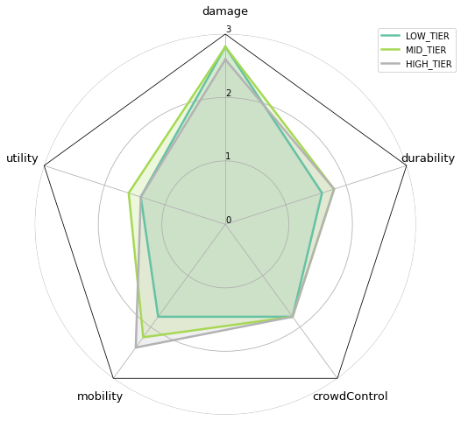
2
티어-포지션별 픽률과 Riot 지정 5대 특성과의 비교
티어별 탑 Most5과 챔피언 5대 특성 Radar Chart
전 구간 제이스가 공통적으로 사용
> 차트가 보여주는 수치와 흡사
상위티어로 갈 수록 기동성에 중점을 둔 챔프를 선호
( 카밀, 잭스, 레넥, 이렐 )

Slide 15
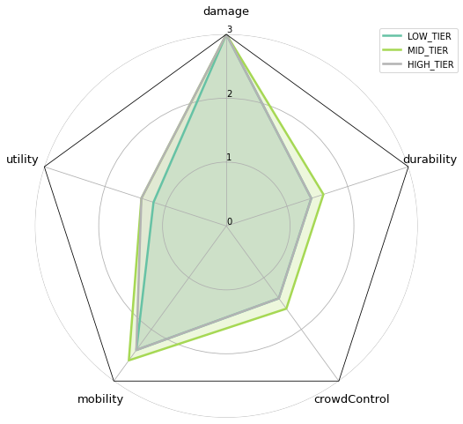
2
티어-포지션별 픽률과 Riot 지정 5대 특성과의 비교
티어별 정글 Most5과 챔피언 5대 특성 Radar Chart
정글의 경우 전구간 사용되는 챔프가 비슷함
( 전 구간 리신, 그브, 비에고 중복 )
큰 데이터 차이를 보이지 않음

Slide 16
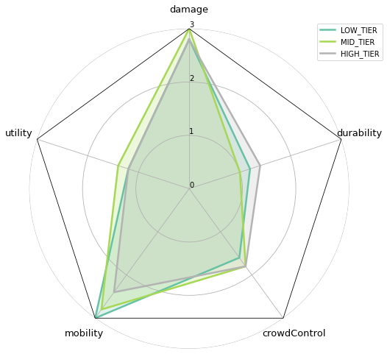
2
티어-포지션별 픽률과 Riot 지정 5대 특성과의 비교
티어별 미드 Most5과 챔피언 5대 특성 Radar Chart
미드라인에서는 전티어에서 동일하게
‘데미지’, ‘ 기동성’ 수치가 높은 챔피언들이 사용
미드라인 특성 상 탑, 바텀에 미치는 영향이 큰 만큼 ‘기동성’수치가 높은 챔프들이 선호되는것으로 확인

Slide 17
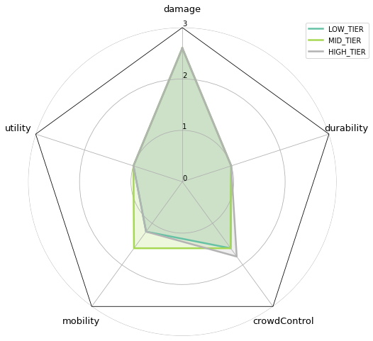
2
티어-포지션별 픽률과 Riot 지정 5대 특성과의 비교
티어별 원딜 Most5과 챔피언 5대 특성 Radar Chart
원딜의 경우도 챔프의 폭이 거의 한정적
( 전 구간 진, 이즈, 케틀, 징크스 중복 )
큰 데이터 차이를 보이지 않음
상위티어에서 아펠리오스가 3번째로 많은 픽률을 보였는데, 이로 인해 군중제어 수치가 더 높은 것으로 파악

Slide 18
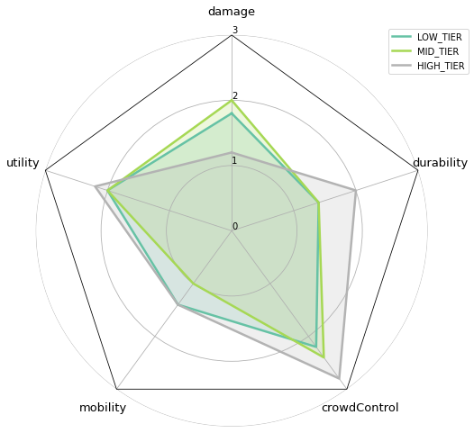
2
티어-포지션별 픽률과 Riot 지정 5대 특성과의 비교
티어별 서폿 Most5과 챔피언 5대 특성 Radar Chart
저티어, 중간티어의 경우 데미지 수치가 높은 ＇딜폿＇을 선호하는 경향을 보임
( 럭스, 제라스, 유미 )
상위티어의 모스트가 타 티어의 모스트보다
더 뛰어난 탱킹능력과 군중제어를 가진 챔프를 선호
( 레오나, 라칸 )

Slide 19

1
픽률 – 챔피언 특성
2
픽률 - 5대 특성
3
픽률 - 난이도
4
Q & A

Slide 20
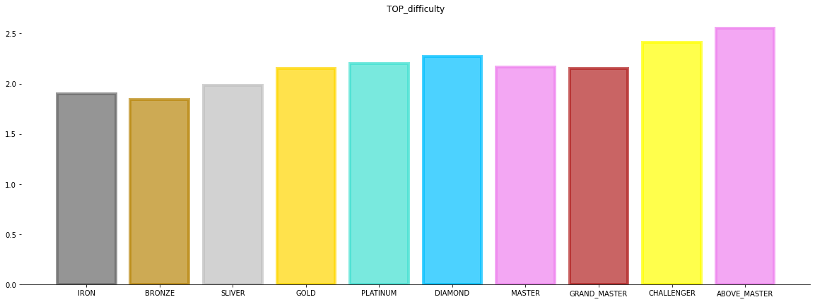
3
티어-포지션별 픽률과 Riot 지정 난이도와의 비교
티어별 탑 Most10과 난이도 Bar Plot
aa

Slide 21
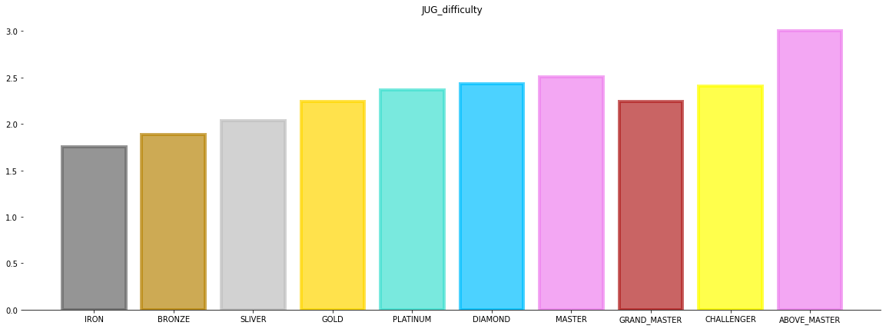
3
티어-포지션별 픽률과 Riot 지정 난이도와의 비교
티어별 정글 Most10과 난이도 Bar Plot
aa

Slide 22
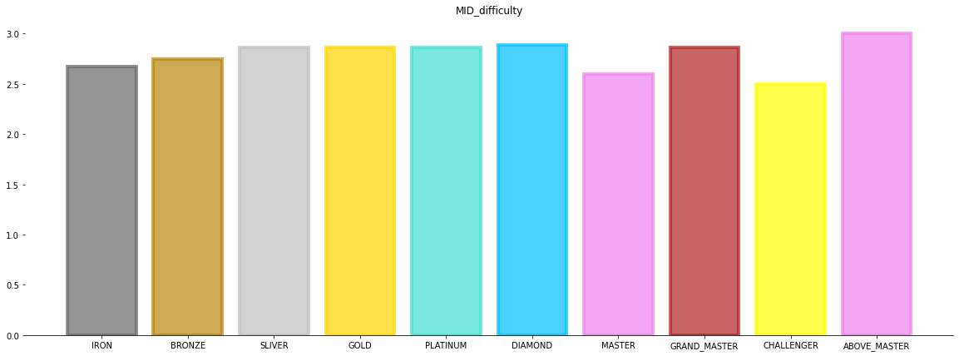
2
티어-포지션별 픽률과 Riot 지정 난이도와의 비교
티어별 미드 Most10과 난이도 Bar Plot
aa

Slide 23
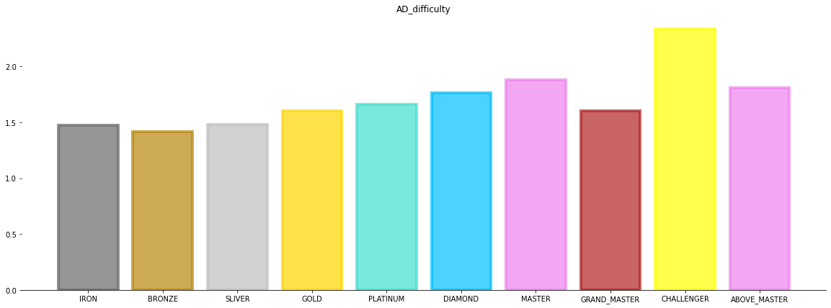
2
티어-포지션별 픽률과 Riot 지정 난이도와의 비교
티어별 원딜 Most10과 난이도 Bar Plot
aa

Slide 24
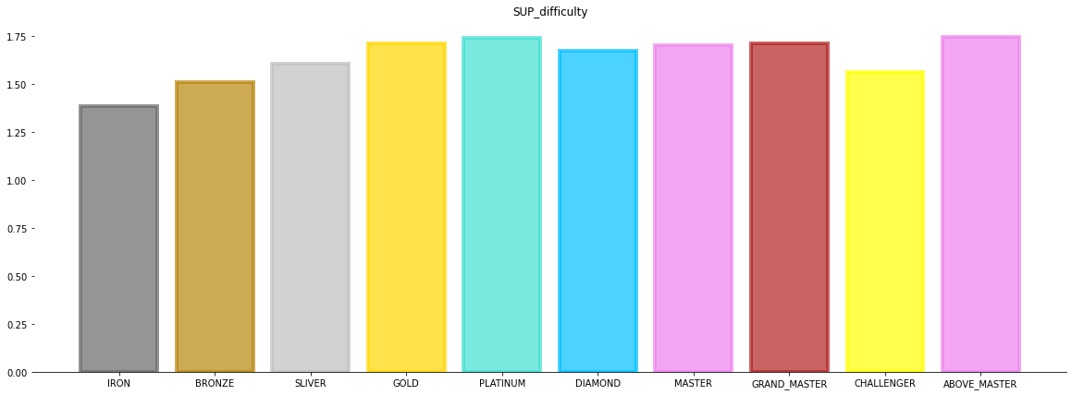
2
티어-포지션별 픽률과 Riot 지정 난이도와의 비교
티어별 서폿 Most10과 난이도 Bar Plot
aa

Slide 25

1
픽률 – 챔피언 특성
2
픽률 - 5대 특성
3
픽률 - 난이도
4
Q & A

Slide 26
4
정리
뭘 넣을지 몰라서 정리라고 해뒀습니다.

Slide 27
Q & A

Slide 28
Thank you !

